Slide 1
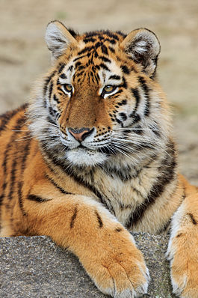
МБОУ «СОШ №2 имени Героя Советского Союза В.Д. Ревякина р.п. Самойловка Самойловского района Саратовской области»
обобщающий урок по окружающему миру
для 4 класса коррекции на тему:
«Животные»
Автор:
Полковниченко
Зинаида
Викторовна, воспитатель
Самойловка,2016

Slide 2
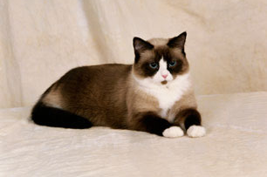
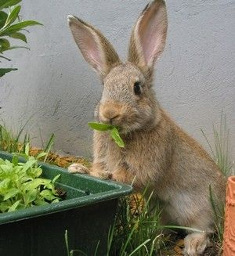
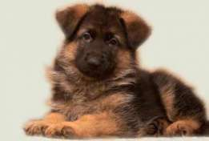
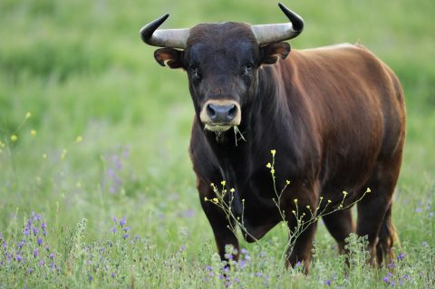
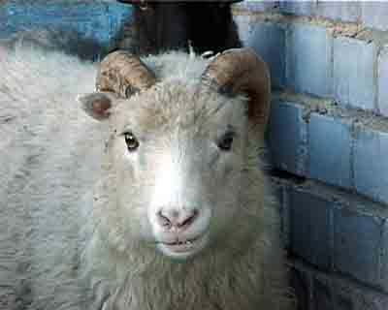
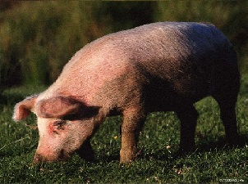
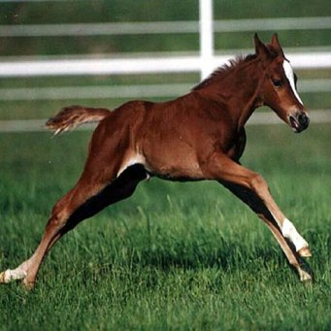
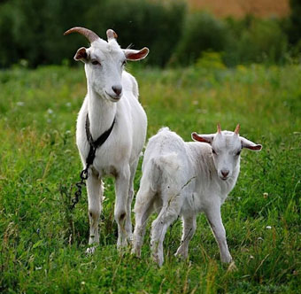
Домашние животные

Slide 3
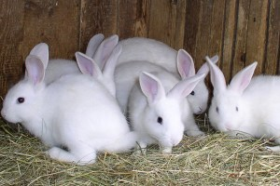
Назови животных
крольчиха
крольчонок
крольчата

Slide 4
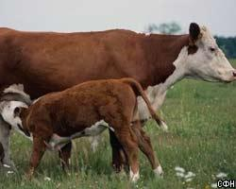
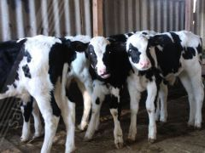
Назови животных
корова
бык
телёнок
телята

Slide 5
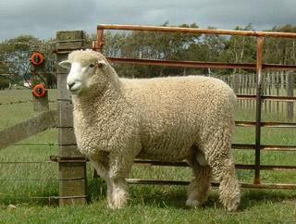
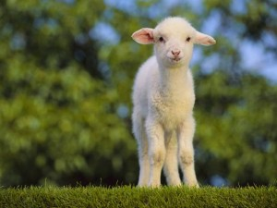
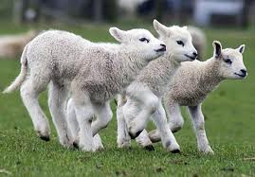
Назови животных
баран
овца
ягнёнок
ягнята

Slide 6
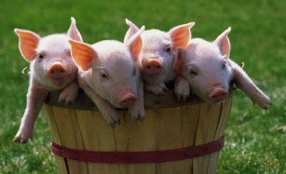
Назови животных
свинья
поросята
поросёнок

Slide 7
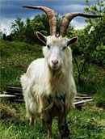
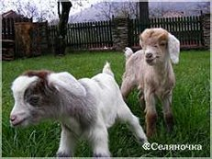
Назови животных
козёл
коза
козлёнок
козлята

Slide 8
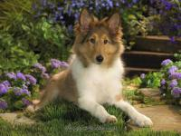
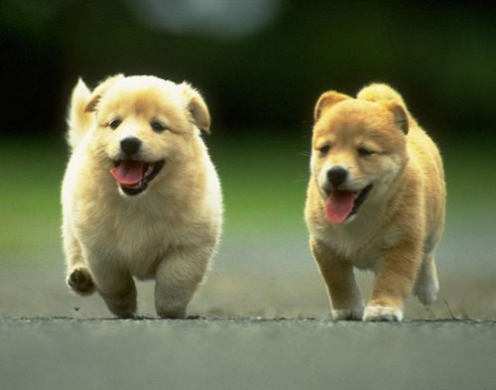
Назови животных
собака
щенок
щенята

Slide 9
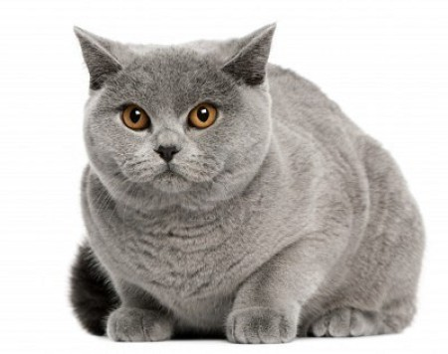
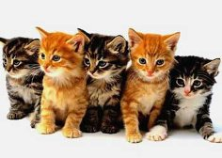
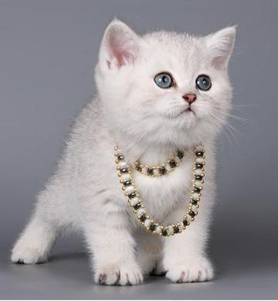
Назови животных
кошка
кот
котята
котёнок

Slide 10
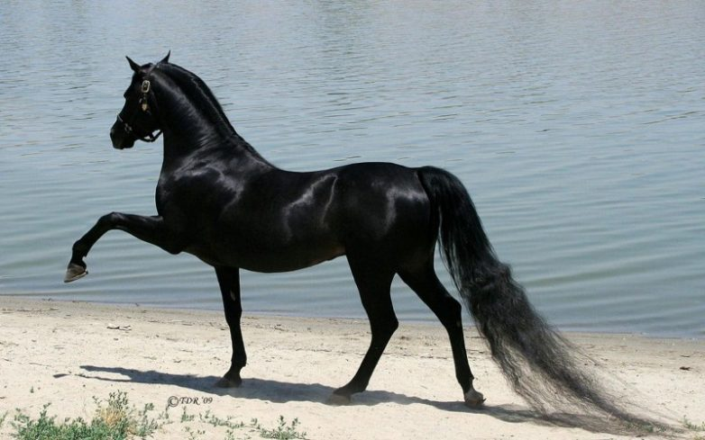
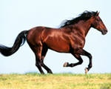
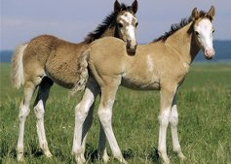
Назови животных
конь
лошадь
жеребёнок
жеребята

Slide 11
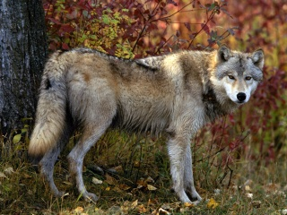
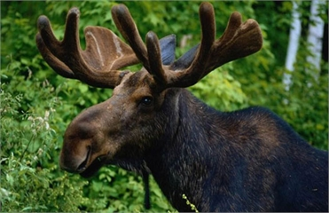
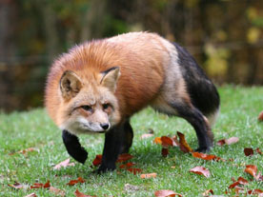
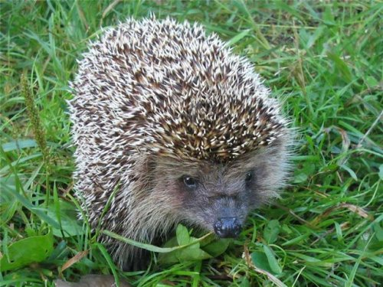
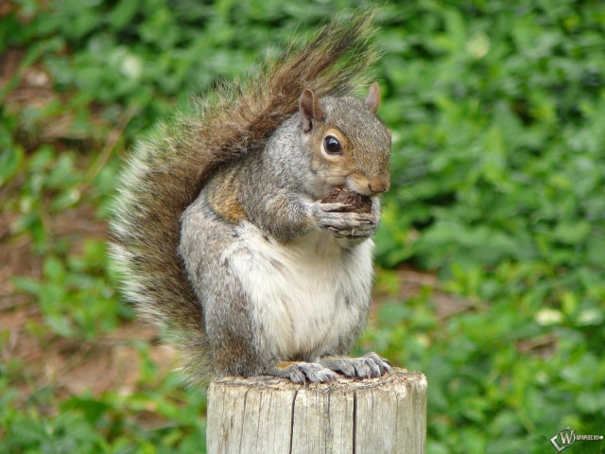
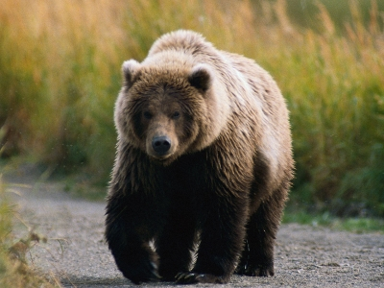
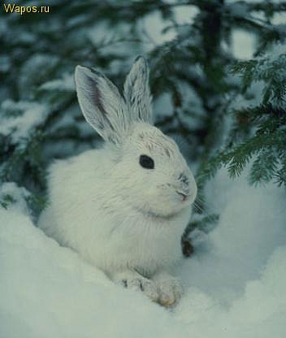
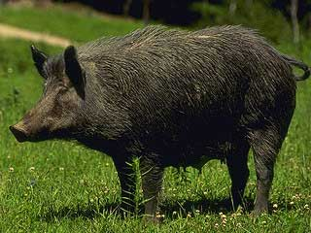
Дикие животные

Slide 12
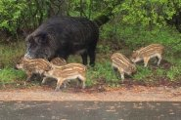
Назови животных
кабаниха
кабанята
кабан
кабанёнок

Slide 13
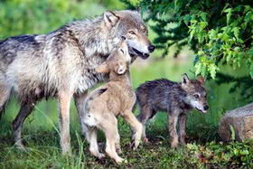
Назови животных
волк
волчата
волчица
волчонок

Slide 14
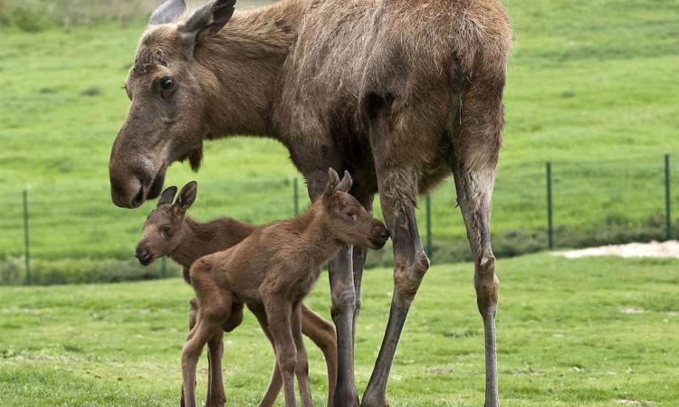
Назови животных
лосята
лосиха
лосёнок
лось

Slide 15
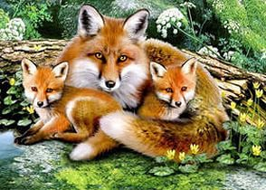
Назови животных
лисята
лис
лисёнок
лиса

Slide 16
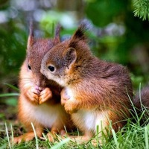
Назови животных
бельчата
бельчонок
белка

Slide 17
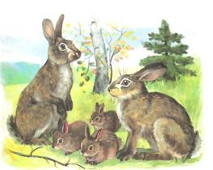
Назови животных
зайчата
зайчиха
заяц
зайчонок

Slide 18
Назови животных
медведица
медвежата
медвежонок
медведь

Slide 19
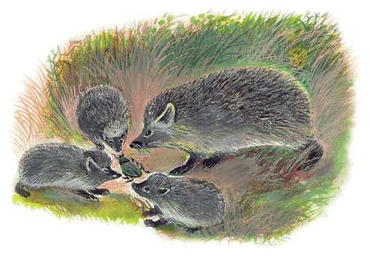
Назови животных
ежиха
ежонок
ежата
ёж

Slide 20
Отгадай загадки и назови сходства животных
Ест морковку, длинноухий,
Не обидит даже мухи.
В страхе прячется под столик. Он похож на зайца…
Зверька узнаем мы с тобой
По двум таким приметам:
Он в шубке беленькой зимой,
А в серой шубке — летом.
кролик
заяц
Одинаковое строение тела.
Тело покрыто мехом.
Питаются растительной пищей.

Slide 21
Назови различия животных
кролик
заяц
1.домашнее животное.
2. живёт в клетке и имеет хозяина.
3. хозяин кормит его.
4. заботится о потомстве. Делает для них удобное гнездо.
5. меняет окраску.
1.дикое животное.
2. живёт в лесу.
3. сам себе добывает пищу.
4. детёныши прячутся в укромных местах.
5. не меняет окраску.

Slide 22
Вместо носа - пятачок, Вместо хвостика - крючок, На спине растет щетинка. Кто же это? Это...
Отгадай загадки и назови сходства животных
Этот зверь с двумя клыками, С очень мощными ногами И с лепешкой на носу. Роет землю он в лесу.
свинья
кабан
Одинаковое строение тела.
Нос пятачком.
Всеядны.
Заботятся о своих детёнышах.

Slide 23
Назови различия животных
свинья
кабан
1.домашнее животное.
2. живёт в сарае и имеет хозяина.
3. хозяин кормит его.
4. на теле редкие щетинки.
5. спит ночью.
1.дикое животное
2.живёт в лесу.
3. сам добывает пищу.
4. тело покрыто шерстью.
5. спит днём.

Slide 24
Интернет-ресурсы
баран - http://groh.ru/kolsk01/kolsky29.jpg
корова - http://creative.allmedia.ru/arc/300x225/photo_51909_%7B661980F2-780A-47EB-830E-CFB84AE57AB7%7D.jpg
собака - http://photo-sborka.ru/images/photos/photo-sborka.ru_0/0/2/photo-sborka.ru_2592_preview_AEC.jpg
кошка - http://www.kleo.ru/encyclopedia/cat/elit/elit_b.jpg
коза - http://fermer02.ru/uploads/posts/2013-08/thumbs/1376283495_russkaya-belaya-66.jpg
Коза - http://img26.olx.kz/images_slandokz/123600610_1_261x203_eshk-st-tosan-toyz-aurudy-em-1l-600tg-aralsk.jpg
свинья - http://www.nanonewsnet.ru/files/users/u282/2010/svinya_0.jpg
Лошадь - http://images.devilfinder.com/go.php?filter=off&page=12&q=%D1%87%D0%B5%D1%80%D0%BD%D1%8B%D0%B9+%D0%BA%D0%BE%D0%BD%D1%8C
Ягнёнок - http://info.newvif.org.ua/wp-content/uploads/2013/12/209679012-300x225.jpg
Ягнята - http://ua.all.biz/img/ua/catalog/1562424.jpeg
Овца - http://mashinka-dlya-ovets.com.ua/sites/default/files/imagecache/800x600/foto/romni_marsh.jpg
Бык - http://yaroslavl-news.net/img/20150713/2d0df093bf37c1d87f4ece1c6b313a15.jpg

Slide 25
Интернет-ресурсы
Поросята - http://lovesad.ru/images/stories/0000966.jpg
Щенок -
http://img17.olx.kz/images_slandokz/136489874_1_261x203_schenki-nemetskoy-ovcharki-almaty.jpg
Котёнок - http://i004.radikal.ru/1011/b0/0d74c4a62b27.jpg
Кот- http://nashvet.ru/wp-content/uploads/2014/04/1350948-british-shorthair-cat-450x356.jpg
Коза с козлёнком - http://destinybook.ru/wp-content/uploads/2014/12/%D0%BA%D0%BE%D0%B7%D0%B01.jpg
Жеребёнок - http://8lap.ru/upload/iblock/ccf/ccf31ed59e9d77aa973140245099a1ce.jpg
Крольчата - http://i1.wp.com/usadbaplus.ru/wp-content/uploads/2014/07/Rabbits1.jpg?resize=300%2C200
Козлята - http://fermer02.ru/uploads/posts/2009-08/1249556605_83455254.jpg
Жеребята - http://s010.radikal.ru/i312/1209/fb/1e3cd9080dbe.jpg

Slide 26
Интернет-ресурсы
Лиса:
http://wallspaper.ru/uploads/gallery/thumb/12/1234276903_fox105_1600x1200.jpg
Ёж: http://klopik.com/uploads/posts/2009-09/thumbs/1253051201_b258189fff8a.jpg
Белка:
http://kotomatrix.ru/show/268811/
Медведьhttp://www.giport.ru/news_city/73264/
Кабан: http://telepnevo35.narod.ru/kaban.jpg
Кабаниха - http://amberclub.org/upload/amberclub/upload/information_system_1/0/7/5/0/6/item_7506/small_information_items_7506.jpg
Волчица - http://dikiymir.ru/images/stories/Stat/my_ris/wol4.jpg
Бельчата-
https://pp.vk.me/c619723/v619723970/8c70/ItVj3V086Us.jpg
Медведица с медвежатами - http://900igr.net/datas/o-zhivotnykh/Detjonyshi-1.files/0008-008-Medveditsa-i-medvezhata.jpg
Лось: http://images.newsukraine.com.ua/news/2011/8/28/na-territoriyu-moskovskoj-bolnicy-zashel-los/real/01_na-territoriyu-moskovskoj-bolnicy-zashel-los.jpg
Зайцы - http://festival.1september.ru/articles/603551/img36.jpg

